Slide 1
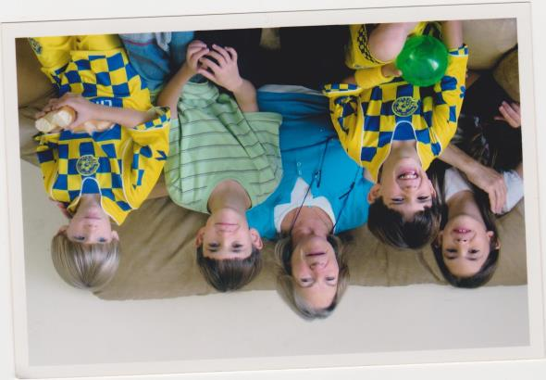
האלבום של סבתא יהודית
והנכדים

Slide 2
עץ משפחת: טלמור
שלמה
איטה
ישעיהו
(שייקה)
דינה
אהרון
יהודית
גיא
דנה
יובל
לירון
דין
עמית

Slide 3
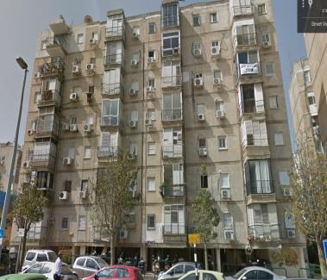
מוצא משפחתי
(מפות גוגל)

Slide 4
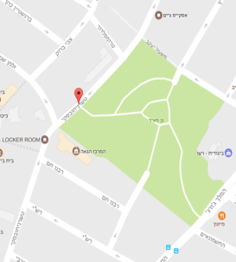
מפת אזור מקום הולדתי

Slide 5
בית ומשפחה
מתי ואיפה נולדתם? מי היו הוריכם? מתי ואיפה נולדו? האם זכורים סיפורים מיוחדים מאבא ואימא? מה אתם זוכרים מהבית בו גדלתם? באיזו שפה דיברתם?
במה אתם עוסקים ומה הם התחביבים שלכם בעבר וכיום?
נולדתי בתל אביב בבית החולים הקריה.
ההורים שלי היו דינה ושייקה.
דינה ושייקה נולדו בפולין.
ההורים דיברו באידיש ובעברית ובכדי שלא נבין דיברו בפולנית.
דינה עבדה במכולת, טיפלה בילדים ובחנות של פרצ'יק במכירת עוגות.
שייקה עבד בעירייה כפקיד.

Slide 6
ילדות
מה אתם זוכרים מילדותכם? באילו בתי-ספר ובאיזו שפה למדתם? מי היו חבריכם? ציינו משחקים מיוחדים בהם נהגתם לשחק.
למדתי בבית הספר יוסף הגלילי.
היה לנו שתי כיתות בכל שכבה.
היה לנו מגרש אחד שבו היינו משחקים כדורגל וכדורסל. היינו משחקים בחצר: מחניים, חבל, גומי, קלאס, תופסת, סכין וחלקה, דודס ושלוש מקלות.
הלכתי לבית הספר לבד וחזרתי לבד.
חילקו את הכיתה לשניים.
חצי למדו תפירה והחצי השני למד נגרות,
וכל חצי שנה החליפו.

Slide 7
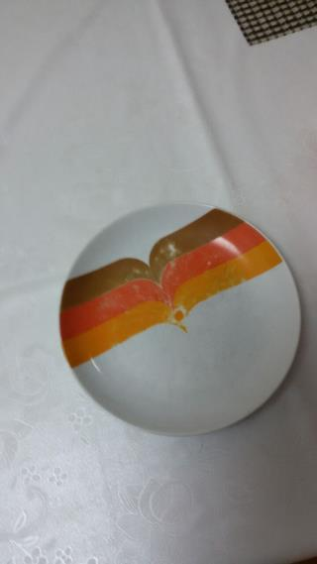
חפצים – סיפורו של חפץ
בסט זה אמי הייתה מגישה לנו אוכל

Slide 8
זיכרון מאירוע משמעותי שהתרחש במדינת ישראל
בהיותי ילדה זכורה לי מלחמת סיני.
גרנו בצריף אני, אימא, אבא, אחותי ובן דודי עמוס, שהיה יותר גדול ממני. מאוד אהבתי אותו.
כאשר הושמעה אזעקה רצנו למקלט שהיה מול הבית.
היה מפחיד, הייתי בת 5, האזעקה צפרה ובעודנו במקלט עמוס בן דודי רץ החוצה והביא כיסא על מנת שאבי יוכל לשבת.
אלו היו שניות מפחידות.
בכיתי וצעקתי אליו שיחזור מהר.

Slide 9
https://www.youtube.com/watch?v=pOiQC_okccM

Slide 10
רציתי לספר לנכדים שלי...
אימא שלי ידעה לשיר שירים נהדרים ומרגשים.
היידישע מאמא, צימוקים ושקדים, שירי פרטיזנים ועוד... שאותם אני שומעת מידי פעם. בבית בו גדלתי היה הרבה חום ואהבה. לאחר מות אבי, אמי גידלה אותי ואת אחותי לבד. האחיות והאחים היו בקשר איתנו כל הזמן. דוד יצחק גר בת"א והשאר בקריות. בכל חופשה היו באים בני הדודים לצריף, והיינו נוסעים גם אליהם הרבה ברכבת.
בצריף בו גרנו היו מחממים את הדוד עם פרימוס. יום אחד ישבתי עם אחותי מול הצריף, אני בת 6.5 ואחותי בת 2.5, ופתאום יצאו הוריי כמו מדורה, הם נכוו קשה. אבי ניפטר לאחר מספר ימים כי הפצעים לא הגלידו בשל מחלת הסוכרת והכוויות הקשות.
לאחר מכן עברנו לבניין בטשרניחובסקי שזה מול דיזנגוף סנטר.
אימא דיברה בשפת האידיש, שהיא שפה מקסימה והבנתי מה דיברו.
הייתה לוקחת אותי להצגות ביידיש ב"אוהל שם". עד היום אני ממשיכה לשמוע וליראות הצגות ביידיש. את השפה הפולנית היו מדברים בכדי שלא הבין.
הרבה סרטים של חוזליטו הייתי רואה... ובוכה... היה לו קול של זמיר.
בחגים אמי הייתה מכינה מטעמים מיוחדים כמו: גפילטע פיש, אטריות לפסח, לביבות, חמין בשבתות, קרעפעלך ועוד...
כמעט בכל חג היינו מכינים מזוודה ונוסעים ברכבת לקריות. חגגנו והיינו שמחים ועליזים. כשהיינו חוזרים, היינו עוצרים בכיכר דיזנגוף, קונים לחמניות ונקניק סלמי של "אס". היינו מגיעים הביתה, אמא הייתה מכינה כוס תה ואוכלים. אי אפשר לשכוח את הטעם...
אמי הגיעה מפולין. נולדה בעירה פרושניץ (פססניש).
טרם פרוץ מלחמת העולם, 3 מהילדים הבוגרים יצאו לישראל כחלוצים. ושמם שרה, חיה, וישראל. עם פרוץ המלחמה ניסו הילדים בארץ לבקש שההורים יעלו ויתר בני המשפחה ואמי

Slide 11
ביניהם וזה לא צלח.
המשפחה נותרה בפולין והועברו לגטו בליטא שבירתה וילנה. היה מותר לצאת מהגטו אך היו צריכים לחזור לקראת ערב.
יום אחד יצאו ההורים מהגטו עם 2 מהילדים, אמי נשארה ונפרדה מהם. ובעודה מסתכלת בתקוה לראותם שוב ראתה את הגרמנים יורים בהם. רצתה לרוץ אליהם אך החזיקו אותה ולא נתנו לה לזוז ומאז לא ראתה אותם יותר. את השאר לקחו ל"יער פונאר" וירו בהם.
יום אחד כשאמי יצאה מהגטו פגש אותה חיל פולני, קרא לה ואמר לה שהוא ינסה להציל אותה. אותו חייל לקח אותה למשפחה נוצרית שלה היו 2 ילדים. המשפחה קראה לה דנקה במקום דינה וכך עבדה אצלם ושירתה אותם כל המלחמה. בערב הייתה יורדת למרתף, למעלה היו מכסים עם שטיח ושם הייתה ישנה ואוכלת.
לאחר המלחמה ניפתח משרד שניקרא "הג'וינט" שטיפל בכל הניצולים ובחיפוש ניצולי משפחות ששרדו מהשואה.
אמי כתבה את שמה באחד העיתונים - דינה מונדרשטיין מחפשת משפחה. עיתון כזה התגלגל לסיביר ונפל לידיו של אחד מחבריו של יצחק, אח של אמי דינה. ברגע שהתגלה ליצחק העיתון ושנמצא האחות בשם דינה מונדרשטיין, ארז את חפציו המעטים ויצא לדרך לחפש אחריה. לפני המעבר לאיטליה הצליחו להיפגש. ההתרגשות הייתה עצומה ומרגשת עד כדי עילפון. מכאן ואילך שני האחים המשיכו לדרכם כשמטרתם א"י. עברו את האלפים, הגיעו לאיטליה והצליחו להגיע לאנית מעפילים בלתי לגלית. הייתה בה צפיפות רבה.

Slide 12
עם בואם לגבולות ישראל נתפסו ע"י האנגלים, הועברו לנמל חיפה, משם הועברו לאנייה אחרת ונשלחו לקפריסין. זה ליראות את הארץ ולא להיכנס אליה. האכזבה הייתה נוראה. שם הכירה אמי את אבי ישעיהו (שייקה) ז"ל. ב- 1949 עלתה לא"י ישר ליפו לג'בליה.
זיכרון נוסף: זה היה ביום חורף, אמי יצאה לחפש את שתי אחיותיה ואחיה שגרו בכפר אתא. ישבה באוטובוס ליד אישה ושאלה אותה האם היא יודעת או מכירה את משפחת לנטר שרה, מונדרשטיין ישראל וחיה קהת שגרים בכפר אתא. האישה שישבה במקרה לידה נתנה צעקת התפעלות ואמרה אני לאה מונדרשטיין גיסתך אשתו של אחיך ואני אקח אותך ואראה לך היכן הם גרים. השמחה באוטובוס הייתה מרגשת עד דמעות, וכך נפגשה עם המשפחה ששרדה.
זיכרון: הייתי בגן גאולה שהייתה בזמנו אשתו של ספיר.
זיכרון: חילקו נפט על סוס ועגלה, גם קרח. קונים קיינס (קנה סוכר) ונהנים. מטפסים על העצים, קוטפים תותים וחוזרים עם כתמים. מגדלים תולעי משי.
כיום אני בת 64, יש לי 3 ילדים גדולים, 8 נכדים מדהימים שממלאים לי את החיים ואני בתור סבתא משתדלת להיות וליהנות איתם כמה שיותר...
נפרדתי מבעלי ומשתדלת להיות חזקה. אף פעם אי אפשר לדעת לאן מובילים החיים. את השיר "אל תשליכני לעת זקנה" הייתי שרה לו. אך הבטחות לחוד... ומעשים לחוד... מסקנה: צריך קודם כל לדאוג לעצמך, לא להיות תלוי באף אחד, אפילו על האדם שאתה סומך עליו יותר מכל...

Slide 13
עוד סיפור
היות והייתי הקטנה במשפחה תמיד לקחו אותי ופינקו אותי.
הייתה לי בת דודה (יהודית הגדולה) שהתגוררה בקיבוץ דן ואהבתי לבוא אליה.
היו לי חוויות שיכולתי לחוש את חיי הקיבוץ, ערבי שירה, לאכול בחדר אוכל עם כולם, לקום לפנות בוקר ולצאת לקטיף .
עד היום היא ממשיכה להגיע ולקחת אותי לכל מיני בילויים ואנחנו נהנות ביחד.
הסוף

Slide 14
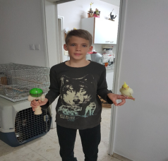
לסבתא יהודית,
כשעמית ודין השתתפו אתך בקשר הרב דורי חשבתי איך יהיה לי לשתף אותך בתוכנית.
גיליתי שהיה לי מעניין לשמוע את כל הסיפורים שסיפרת על מקום הולדתך, איך גדלת, במה שיחקת.
היה לי כיף שביקרנו ביחד בבית התפוצות.
אני אתגעגע לצאת בימי שני לקשר הרב דורי.
למדתי עלייך ועל המשפחה שבאת ממנה.
אני ממליץ על הקשר הרב דורי כי זה כיף לעבוד עם סבתא כמוך.
אני רוצה להודות לך על שבאת לבית הספר כל שבוע, ישבת אתנו וסיפרת לנו את כל הדברים.
תודה מנכדך האוהב,
יובל

Slide 15
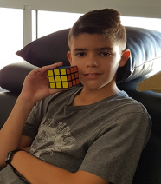
לסבתא יהודית היקרה,
אני שמח שהצטרפת לקשר הרב דורי.
נהנינו מאד לעבוד אתך ולדעת על המשפחה שלך יותר דברים.
היה לי כיף לבקר אתך בבית התפוצות.
למדתי איפה גרת, ועל חפצים ששמרת עליהם.
אני ממליץ על תכנית הקשר הרב דורי במיוחד עם סבתא כמוך כי את סבתא שלי ואני אוהב אותך.
היית מאד לחוצה מהכתיבה ולפעמים קצת הקשנו עלייך
אבל בסוף הצלחנו בעבודת צוות עם סבלנות ועזרה של אתי.
אנחנו נתגעגע לבואך לבית הספר בימי שני.
תודה לך על עצם היותך סבתא שלנו, סבתא שדואגת לכולם גם ברגעים הכי קשים.
תודה ובאהבה מלירון.

Slide 16
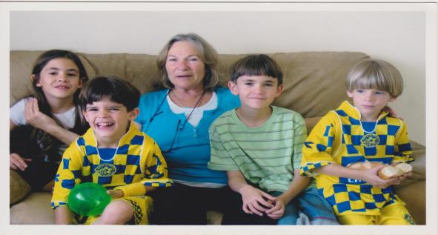
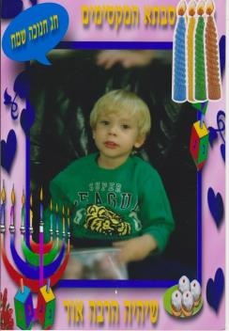
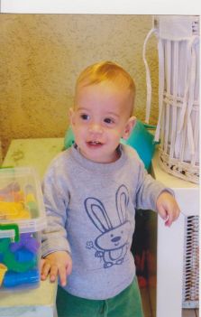
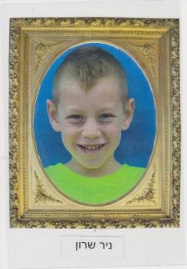
כל הנכדים של יהודית שרון
עמית
סבתא יהודית
יובל דין
לירון
איתמר
אורי
ניר
ליהיא

